Slide 1
ECONOMÍA
La Economía (o Ciencias Económicas) es una ciencia social cuyo ámbito de interés lo constituyen los modos en que una sociedad se organiza a sí misma para satisfacer sus necesidades materiales e inmateriales de consumo, a través de un ciclo de producción, distribución e intercambio de bienes que idealmente se perpetúa en el tiempo.
El objeto de estudio específico de la Economía puede definirse en torno a tres ejes principales:
Los procesos de extracción, producción, distribución, intercambio y consumo de los bienes y los servicios que una sociedad requiere.
Los modelos posibles de satisfacción de las infinitas necesidades humanas a partir del conjunto finito de recursos disponibles.
El modo en que las personas y las sociedades sobreviven, comercian, prosperan y operan financieramente.
Fuente: https://concepto.de/economia/#ixzz6cDfhBWQD

Slide 2
TIPOS DE ECONOMÍA
Economía teórica y economía empírica. La primera persigue modelos racionales de funcionamiento y equilibrio económico para las distintas sociedades, mientras que la segunda confirma o refuta dichos modelos a través de su aplicación o de la historia económica de las naciones.
Microeconomía y Macroeconomía. La primera hace alusión a las elecciones de los agentes económicos (individuos, empresas y gobiernos) de cara a la satisfacción de sus necesidades y la escasez. La segunda, en cambio, contempla la economía como un sistema nacional, cuando no global e internacional, que analiza los totales de la balanza comercial, las tendencias generales y los datos a un nivel panorámico.
Economía normativa y economía positiva. Esta distinción se basa en que la primera contempla el deber ser de la economía, mientras que la segunda estudia el comportamiento económico como algo vivo y presente, cambiante.
Economía ortodoxa y heterodoxa. Una diferenciación de tipo académico, en el que la primera se afianza en la tríada racionalidad-individualismo-equilibrio y es la más comúnmente enseñada en las universidades, la tradicional; mientras la segunda engloba un conjunto diferente y heterogéneo de corrientes de análisis económico y prefiere el enfoque a partir de instituciones-historia-estructura social.
FUENTE:María Estela Raffino. De: Argentina. Para: Concepto.de. Disponible en: https://concepto.de/economia/. Consultado: 28 de octubre de 2020.

Slide 3
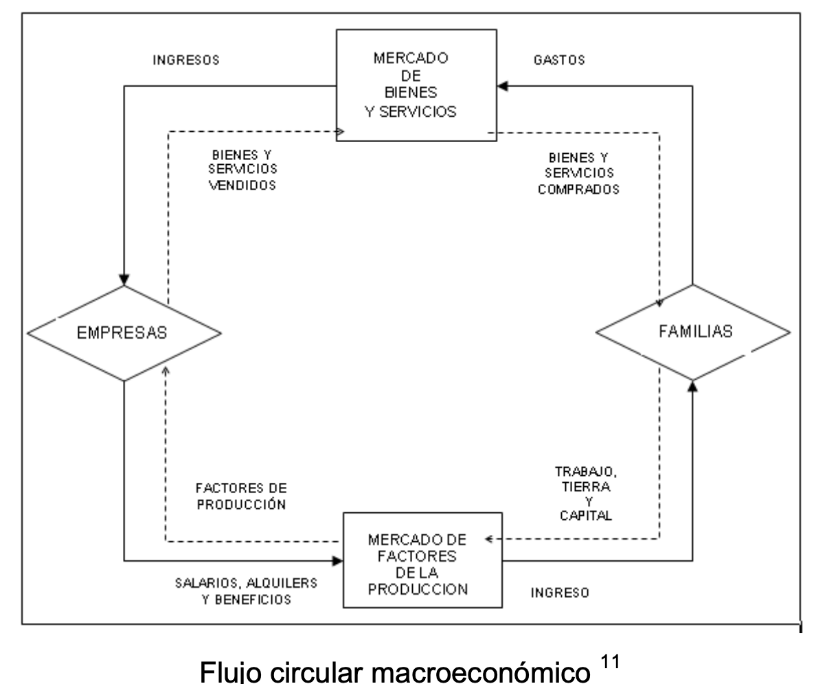
GASTOS Y CONSUMO
DISTRIBUCIÓN
SOCIEDAD
DEMANDA

